Slide 1
Spolupráce knihoven a škol XVIII . Brněnské kulturní fórum – edukace
V Brně dne 16.4. 2024 Ing. Libuše Nivnická

Slide 2
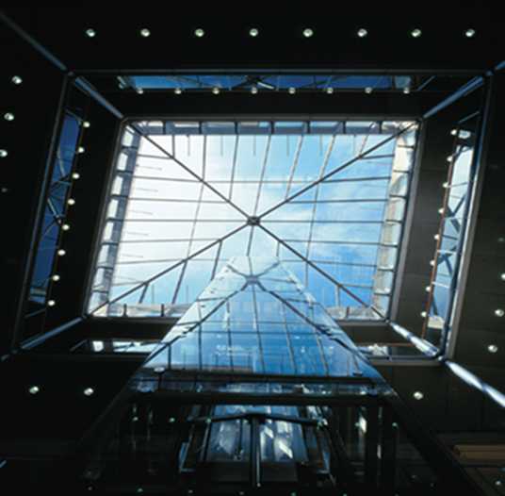
Vize KJM

Slide 3
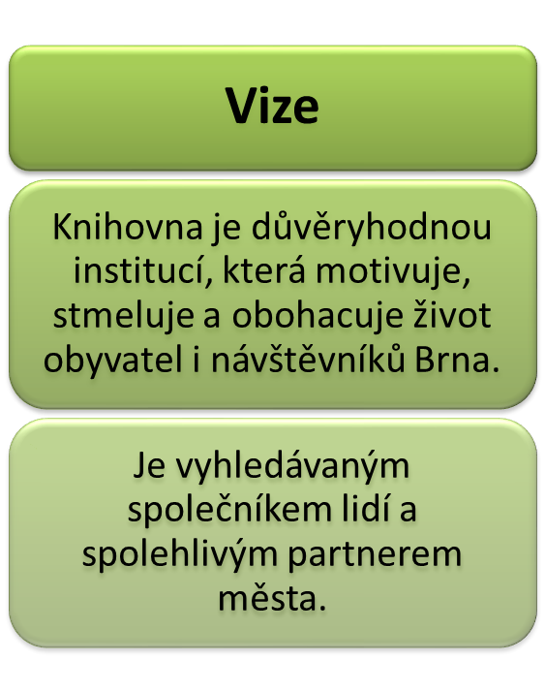
Spolupráce knihoven a škol
Knihovna je součástí místa, kde působí, je součástí městského ekosystému
Strategie Brno #2050
kvalita života – kulturní, vzdělané,
soudržné, zdravé, bezpečné,
pomáhající
Strategie kultury a kreativních odvětví města Brna
Kultura dostupná , vyžadovaná tmelící
Kulturní a kreativní vzdělávání
Koncepce obecního školství ve městě Brně do roku 2030

Slide 4
Spolupráce knihoven a škol
Koncepce rozvoje knihoven ČR
2021 – 27(30)
https://ipk.nkp.cz/docs/koncepce-rozvoje-2021-2027/koncepce-rozvoje-knihoven-2021-2027/view
Knihovny – pilíře občanské společnosti, vzdělanosti a kultury
II. Knihovny jako vzdělávací a vzdělanost podporující instituce
Knihovny pomáhají každému, kdo chce rozvíjet své schopnosti a učit se. Podporují vzdělanou a sociálně soudržnou společnost, založenou na ekonomice s vysokou přidanou hodnotou práce. Garantují rovný a svobodný přístup k informacím. V rámci komunit propojují aktéry na poli vzdělávání. Jsou partnerem škol všech stupňů, školských zařízení, vědeckých institucí a dalších vzdělávacích institucí
Knihovny představují v České republice jedinečnou komplexní infrastrukturu neformálního celoživotního a občanského vzdělávání.

Slide 5
Spolupráce knihoven a škol
Propojujícími prvky vize KJM
jsou:
Lidé a jejich město
Kvalita života
Dialog
Participace
V tomto duchu se konala celostátní konference
Spolupráce knihoven a škol
26.3. 2024 v KJM
Záštitu převzala primátorka statutárního města Brna JUDr. Markéta Vaňková
Finančně podpořilo MK ČR z VISK 1

Slide 6
Spolupráce knihoven a škol
Cíl konference:
Přivést k jednomu jednacímu stolu klíčové aktéry na celostátní, krajské, regionální i lokální úrovni
Otevřít diskusi k lepšímu poznání potřeb a očekávání obou stran
Propojování formálního a neformálního vzdělávání
MK ČR a MŠMT ČR
( 2021 podepsáno Memorandum o
spolupráci)
Jihomoravský kraj
OK MMB , OŠM MMB
Národní pedagogický institut
MU FSS, katedra politologie, Mezinárodní politologický ústav
MU FF, Katedra knihovnictví a informačních studií
Profesní svazy SKIP a SDRUK
Národní pedagogické muzeum a knihovna J.A. Komenského
Místní akční skupiny
Česká školní inspekce
Zástupci knihoven a škol

Slide 7
Spolupráce knihoven a škol
Velké revize RVP pro základní školy
https://velke-revize-zv.rvp.cz/otevrene-o-revizi
Průřezová témata
Jednou z příležitostí k prohloubení spolupráce škol a knihoven – knihoven a škol jsou nově koncipovaná průřezová témata v rámcovém vzdělávacím programu pro základní vzdělávání

Slide 8
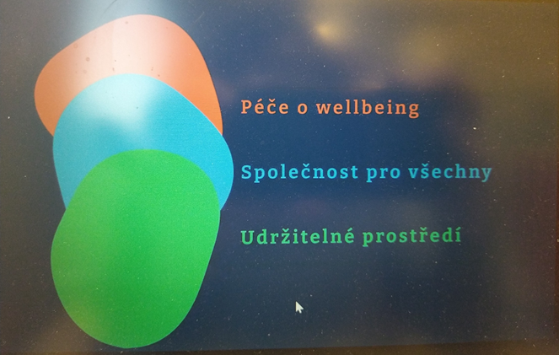
Spolupráce knihoven a škol

Slide 9
Spolupráce knihoven a škol

Slide 10
Spolupráce knihoven a škol
Realizace spolupráce KJM se školami :
Programy pro žáky a studenty – dle RVP a ŠVP
Nabídka pro pedagogy
Studentské praxe
Speciální výukové pracoviště pro studenty MU FF KISK – Křižovatka, jedinné v ČR https://knihovna.kisk.cz/
Témata seminárních, bakalářských, diplomových prací
E- časopis Impulsy https://www.kjm.cz/casopis-impulsy
Databanka vzdělávacích programů – programy pro knihovníky
https://www.kjm.cz/databanka-vzdelavacich-knihovnickych-programub
Programy pro žáky a studenty :
2 188 akcí v roce 2023
Z toho MŠ – 461
ZŠ - 1 616
spec. ZŠ 11
SŠ - 100
Všechny nabízené programy poutavým způsobem interaktivně reflektují zajímavá témata a u žáků a studentů rozvíjí nejen klíčové kompetence, ale i nejrůznější druhy gramotností. Každý program je také doplněn informací, se kterou vzdělávací oblastí jej lze propojit.
https://www.kjm.cz/pro-ucitele-a-skoly

Slide 11
Spolupráce knihoven a škol
Brno, město, kde žiji
6. třída, 7. třída, 8. třída, 9. třída, SŠ a gymnázia 60–90 minut Brno – město, kde bydlíme, chodíme do školy, a kde trávíme volný čas. Jak dobře ale svoje město známe? Dozvíme se o brněnských pověstech, památkách, osobnostech nebo hantecu. Program probíhá formou skupinové práce, kde si žáci pomocí pracovních listů, internetových a knižních zdrojů vyhledají informace o Brně.
Vzdělávací oblasti: Jazyk a jazyková komunikace * Člověk a společnost * Umění a kultura
Klíčové kompetence: K učení * K řešení problémů * Komunikativní
Mediální gramotnost Bezpečnost na internetu
1. třída, 2. třída, 3. třída, 4. třída, 5. třída 60–90 minut Internet a technologie jsou všude kolem nás. Děti se s nimi dostávají do kontaktu od nejranějšího věku a doprovází je už na stálo. Ale co dělat, abychom se vyznali a nezbláznili?
Vzdělávací oblasti: Člověk a jeho svět * Jazyk a jazyková komunikace * Informatika
Klíčové kompetence: K učení * K řešení problémů * Komunikativní * Sociální a personální Svět médií 6. třída, 7. třída, 8. třída, 9. třída 60–90 minut

Slide 12
Spolupráce knihoven a škol
Zájem škol o spolupráci s knihovnami – průzkum Brno
V rámci projektů MAP byla realizována dotazníková šetření, ze kterých vyplynulo, že s KJM a jejími pobočkami v jednotlivých městských částech spolupracuje 96 % škol na území města Brna.
Z dotazníků dále vyplynulo, že školy mají zájem zejména o metodickou podporu čtenářské gramotnosti, společné projektové dny, návštěvy dětí a žáků v knihovnách apod.
Ve vzdělávání pedagogických pracovníků mají školy největší zájem o témata spojená se čtenářskou pregramotností pro mateřské školy, pro základní školy o metody aktivního čtenářství, zážitkové čtení a metody kritického myšlení při společné četbě s dětmi a žáky.
Z dotazníků školám dále vyplynulo:
témata vzdělávacích programů v knihovnách více propojit s obsahem školních vzdělávacích programů spolupracujících škol a s aktuálními potřebami žáků v 21. století (informační a mediální znalost, digitální kompetence, AI)
do vzdělávacích programů knihoven zapracovat inovativní formy výuky s využitím moderních technologií (badatelská výuka, metody kritického myšlení, skupinová práce, projektová výuka)

Slide 13
Spolupráce knihoven a škol
Možnosti spolupráce škol s knihovnami v projektu MAP IV
semináře pro pedagogy k současné literatuře pro děti a mládež
zprostředkování setkání se zajímavými autory
představení nových knižních titulů pro děti a mládež
společné workshopy
tradiční programy nabízené knihovnami (Noc s Andersenem, Celé Česko čte dětem, adventní čtení, Dopis Ježíškovi, čtení kamarádům, čtení napříč generacemi, besedy)
tematicky a regionálně zaměřené programy – např. zajímavosti o Brně a regionu
rozvíjet podporu čtenářství u žáků 2. stupně
Databanka vzdělávacích knihovnických programů
Cíl : Inspirace, sdílení, pomoc, zdroj nápadů, metodická podpora
Komu bude sloužit :
Komukoliv, ale především knihovníkům z malých i větších knihoven, začínajícím knihovníkům
databanka@kjm.cz 542 532 146

Slide 14
Děkuji za pozornost.
Libuše Nivnická
nivnicka@kjm.cz
www.kjm.cz

